Slide 1

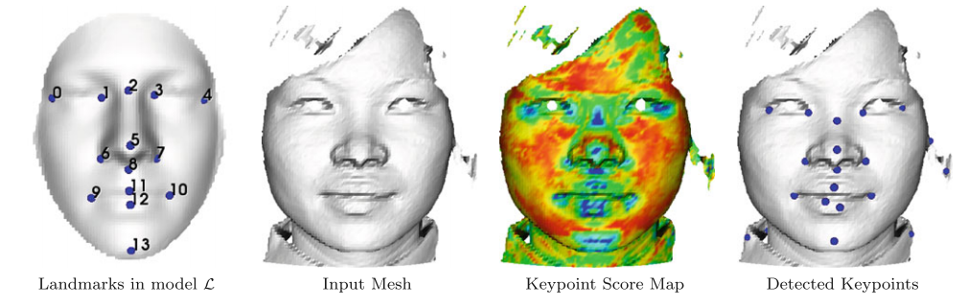
A Machine-Learning Approach to Keypoint Detection and Landmarking on 3D Meshes
Analyse d’article scientifique
Guénon Marie
Favreau Jean-Dominique
Tanguy Arnaud

Slide 2
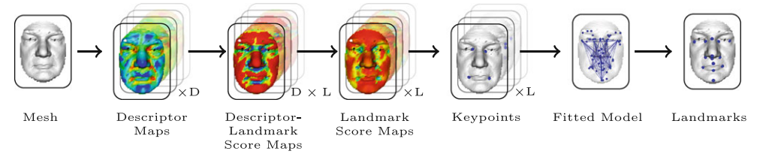
Introduction
Extraction de keypoints sur mesh 3D
Application au landmarking

Slide 3
Sommaire
Principe général
État de l’art
L’algorithme
Détails techniques
Keypoints
Landmarks
Résultats
Keypoints
Landmarks
Temps de calcul

Slide 4
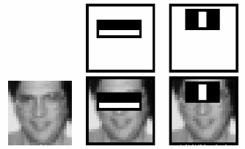
Principe général
Principe général
État de l’art
L’algorithme
Détails techniques
Résultats
Détection de visage en 2D

Slide 5
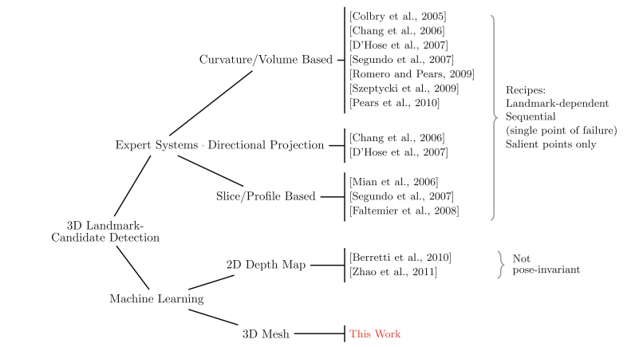
Principe général
Principe général
État de l’art
L’algorithme
Détails techniques
Résultats
État de l’art 3D

Slide 6
Principe général
Principe général
État de l’art
L’algorithme
Détails techniques
Résultats
L’algorithme

Slide 7
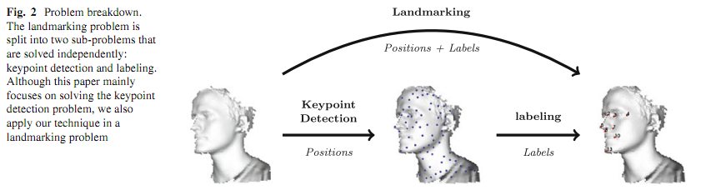
Principe général
Principe général
État de l’art
L’algorithme
Détails techniques
Résultats
L’algorithme

Slide 8
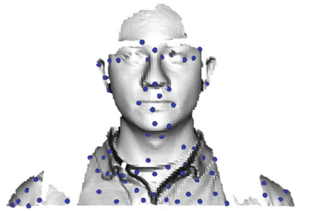
Détails techniques
Principe général
Détails techniques
Keypoints
Landmarks
Résultats
Keypoints
Offline
Online

Slide 9
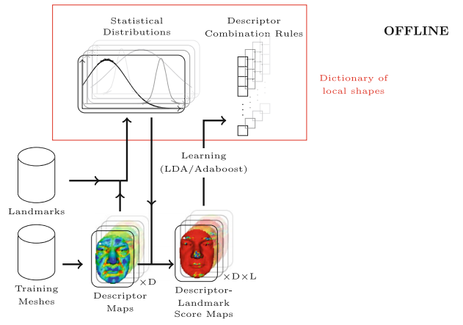
Détails techniques
Principe général
Détails techniques
Keypoints
Landmarks
Résultats
Keypoints

Slide 10
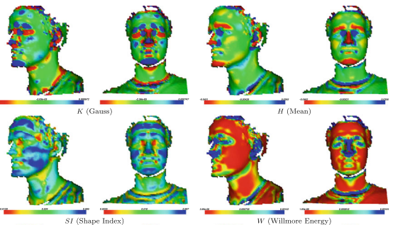
Détails techniques
Principe général
Détails techniques
Keypoints
Landmarks
Résultats

Slide 11
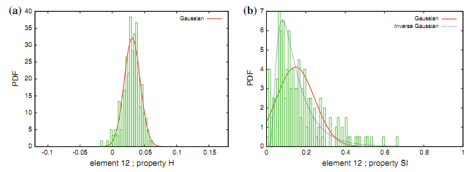
Détails techniques
Principe général
Détails techniques
Keypoints
Landmarks
Résultats

Slide 12

Détails techniques
Principe général
Détails techniques
Keypoints
Landmarks
Résultats

Slide 13
Détails techniques
Principe général
Détails techniques
Keypoints
Landmarks
Résultats
Keypoints
Notes:
Taille du voisinage

Slide 14
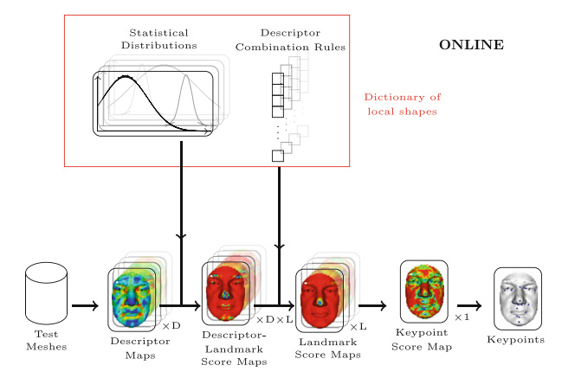
Détails techniques
Principe général
Détails techniques
Keypoints
Landmarks
Résultats
Keypoints

Slide 15
Détails techniques
Principe général
Détails techniques
Keypoints
Landmarks
Résultats
Landmarks

Slide 16
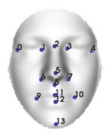
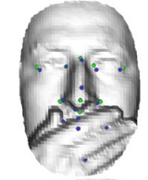
Détails techniques
Principe général
Détails techniques
Keypoints
Landmarks
Résultats
Landmarks

Slide 17
Résultats
Principe général
Détails techniques
Résultats
Keypoints
Landmarks
Temps de calcul
Kepoints
10 descripteurs :
First principal curvature (k1)
Second principal curvature (k2)
Gaussian curvature (K)
Mean curvature (H)
Shape Index (SI)
Log Curvedness (LC)
Distance to Local Plane (DLP)
Local Volume (VOL)
Spin Image Histogram (SIH)
Spherical Histogram (SH)
Notes:
Keypoint associé au landmark le plus proche (en distance) pour le moment

Slide 18
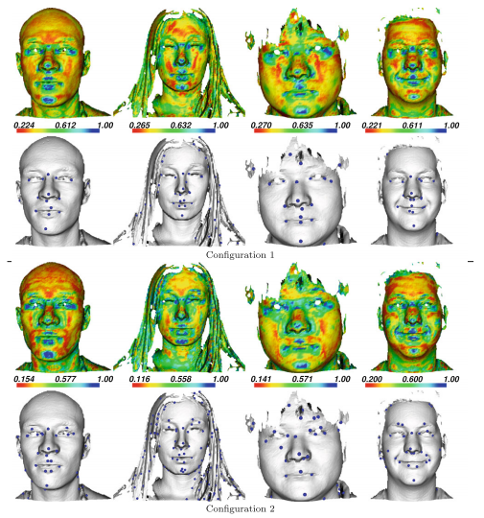
Résultats
Principe général
Détails techniques
Résultats
Keypoints
Landmarks
Temps de calcul
Keypoints
Multi-scale
Single-scale
Notes:
Multi :
Bin size de 2,5 à 10mm
Taille du voisinage : 5, 15,30, 45 et 60mm
Single :
Bin size 5
Taille du voisinage : 15mm
Faux positifs dans les cheveux
Bin : pour SIH et SH (dis la largeur des colonnes de l’histogramme)

Slide 19
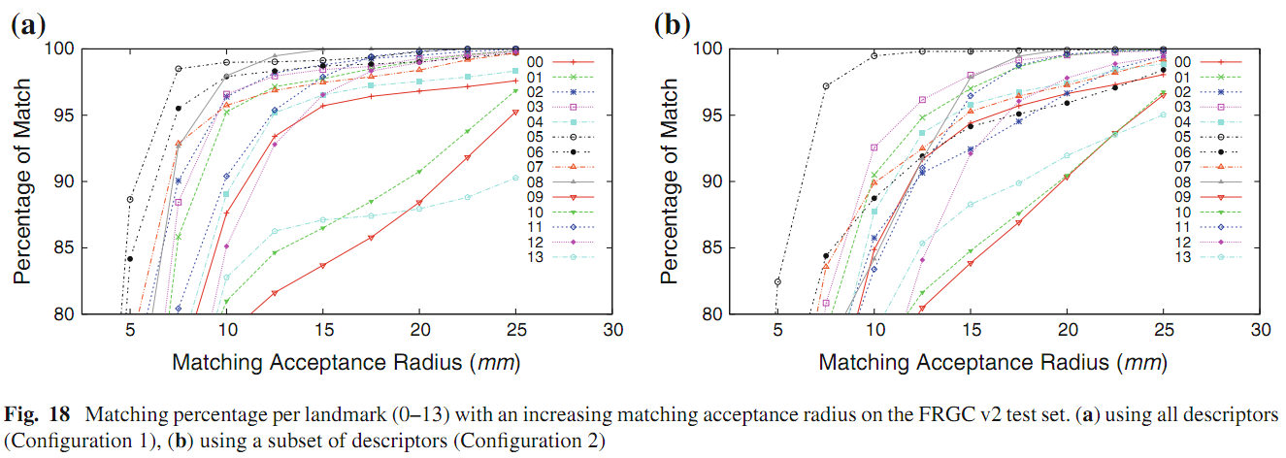
Résultats
Principe général
Détails techniques
Résultats
Keypoints
Landmarks
Temps de calcul
keypoints
Notes:
Pour config 2, Nez détecté à 99,47% pour r=10mm
Mais pas tous les landmarks ➔ initialisation d’une autre méthode

Slide 20
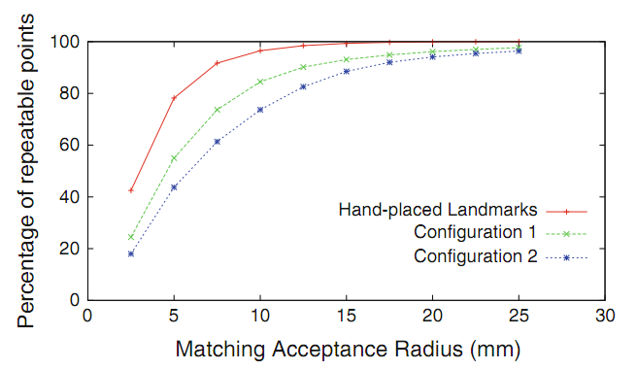
Résulats
Principe général
Détails techniques
Résultats
Keypoints
Landmarks
Temps de calcul
keypoints
Notes:
Répétabilité = Les points sont détectés toujours au même endroit (de façon fiable)
Hand-placed landmark = compare les landmarks placés à la main sur deux visages différents (96% de répétabilité à 10mm)

Slide 21
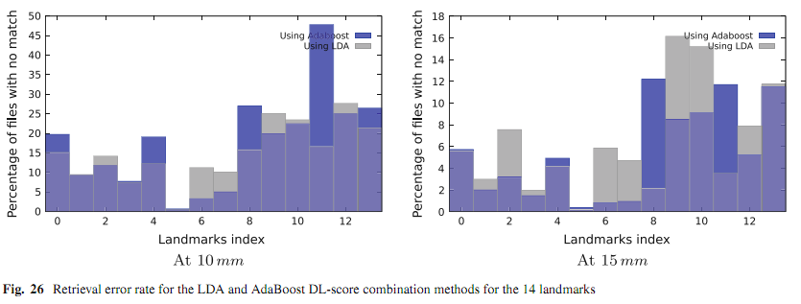
Résultats
Principe général
Détails techniques
Résultats
Keypoints
Landmarks
Temps de calcul
Landmarks

Slide 22
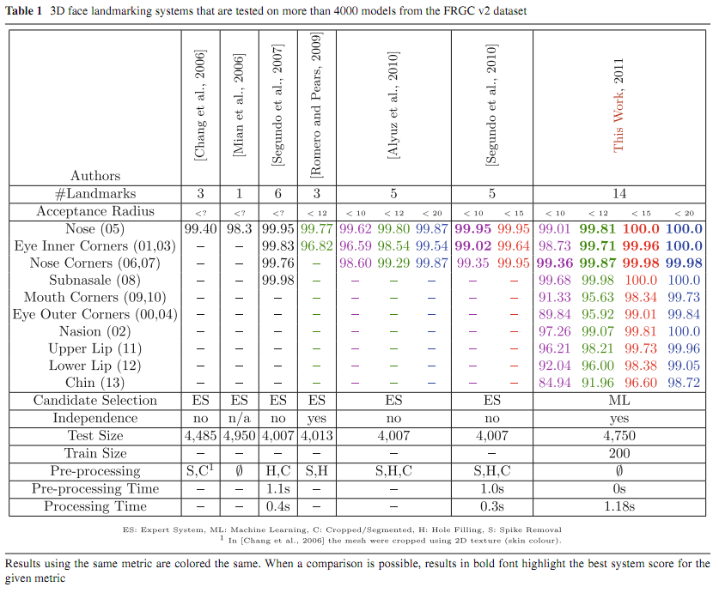
Principe général
Détails techniques
Résultats
Keypoints
Landmarks
Temps de calcul
Notes:
Pas + performant sur des rayons ptt (10mm)
Au MOINS 3 pts à 20mm

Slide 23
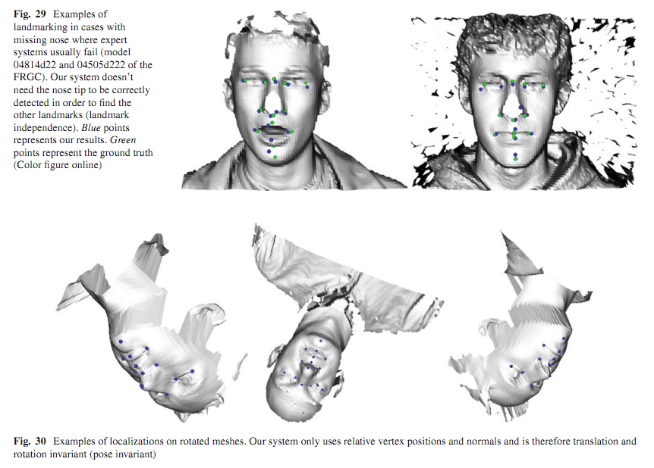
Résultats
Principe général
Détails techniques
Résultats
Keypoints
Landmarks
Temps de calcul
Landmarks
Notes:
Pas de problèmes à la rotation et aux occlusions

Slide 24

Résultats
Principe général
Détails techniques
Résultats
Keypoints
Landmarks
Temps de calcul
Temps de calcul
Notes:
+ long sur le processing time
Mais globalement plus rapide
(Utilisent pas le CPU, pourrait être plus rapide car très parralélisable, chaque vertex étant indépendant)

Slide 25
Conclusion
Pas aussi précis sur des petits rayons
Plus robuste aux occlusions et aux rotations
Relativement rapide et facilement parallélisable
Algorithme généralisable à n’importe quel type de forme fixe

Slide 26
Bibliographie
A Machine-Learning Approach to Keypoint Detection and Landmarking on 3D Meshes; Clement Creusot, Nick Pears, Jim Austin
http://docs.opencv.org/trunk/doc/py_tutorials/py_objdetect/py_face_detection/py_face_detection.html

Slide 27

Merci de votre attention, avez-vous des questions ?

